Slide 1
Informatika pro ekonomy II
Přednáška 3
doc. Mgr. Petr Suchánek, Ph.D.
Katedra informatiky a matematiky
suchanek@opf.slu.cz

Slide 2
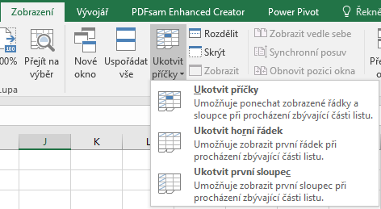
Seznam - ukotvení řádků a sloupců
Využíváme v případě, když chceme, aby byla určitá část listu viditelná, i když se přesuneme do jeho jiné části;
Pracujeme s nabídkou Ukotvit příčky.

Slide 3
Seznam – skrytí řádků a sloupců
Skrytím nebo zobrazením sloupců nebo řádků v tabulce lze podle potřeby zobrazit jen data, která chceme zobrazit nebo vytisknout.
Skrytí sloupců/řádků
Vybereme jeden nebo více sloupců/řádků
Klikneme pravým tlačítkem myši na vybrané sloupce a pak vybereme Skrýt.
Zobrazení skrytých sloupců/řádků
Vybereme sousední sloupce/řádky
Klikneme pravým tlačítkem myši na vybrané sloupce/řádky a pak vybereme Zobrazit.
Zobrazení všech skrytých sloupců/řádků
Označíme celý list
Klikneme pravým tlačítkem myši na vybrané sloupce/řádky a pak vybereme Zobrazit.

Slide 4
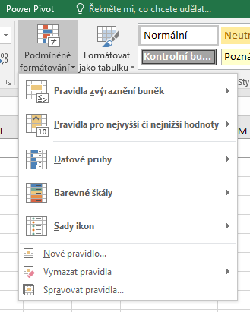
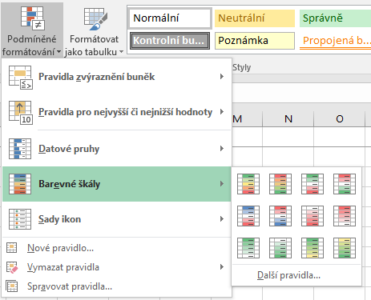
Seznam – podmíněné formátování
Nastavení formátu buněk na základě jejich hodnot.

Slide 5
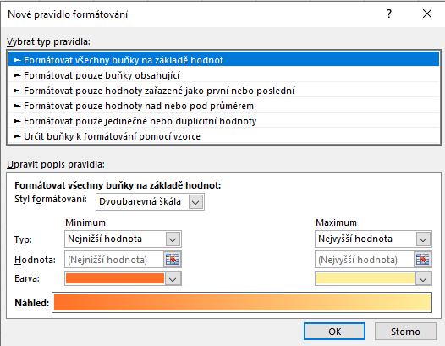
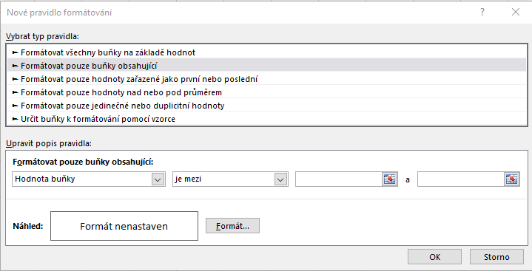
Seznam – podmíněné formátování
Nastavení formátu buněk na základě jejich hodnot.

Slide 6
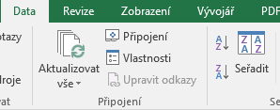
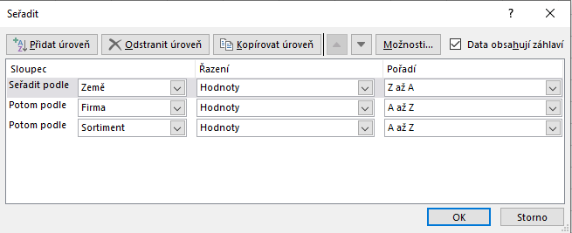
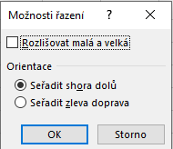
Seznam - řazení
Při řazení informací na listu lze změnit uspořádání dat tak, aby se hodnoty snadněji vyhledaly.
Oblast nebo tabulku dat lze seřadit podle jednoho nebo více sloupců dat (například seřadit zaměstnance – nejdřív podle oddělení a pak podle příjmení.

Slide 7
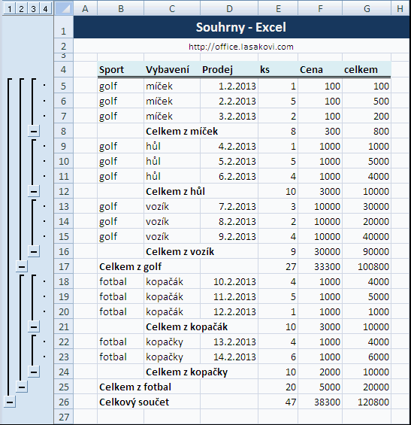
Seznam – souhrny*
Rozsáhlejší seznamy lze zpřehlednit a doplnit o součty (průměry, počty, …) požadovaných sloupců (například cena, prodané kusy, objemy, …), kdy tyto součty budou provedeny na základě seskupení odpovídajících si (shodných) dat v dalších sloupcích (například obor, lokalita, divize, roční období ...).
*https://office.lasakovi.com/excel/data/souhrny-excel/

Slide 8
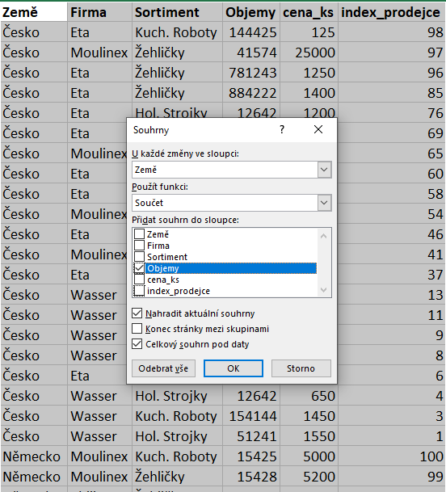
Seznam – souhrny
Seznam se musí seřadit podle pole, v rámci kterého budeme vytvářet souhrny.
Použít Data – Souhrn a vybrat příslušné hodnoty a položky

Slide 9
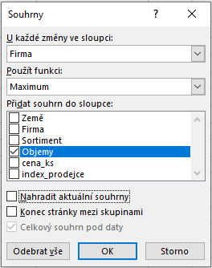
Seznam – vnořené souhrny
Seznam se musí seřadit podle všech polí, v rámci kterých budou postupně vkládány souhrny.
Použít Data – Souhrn a vybrat příslušné hodnoty a položky.
Nutno zrušit výběr položky Nahradit aktuální souhrny.
Vnořené souhrny se vkládají postupně podle jednotlivých polí.

Slide 10
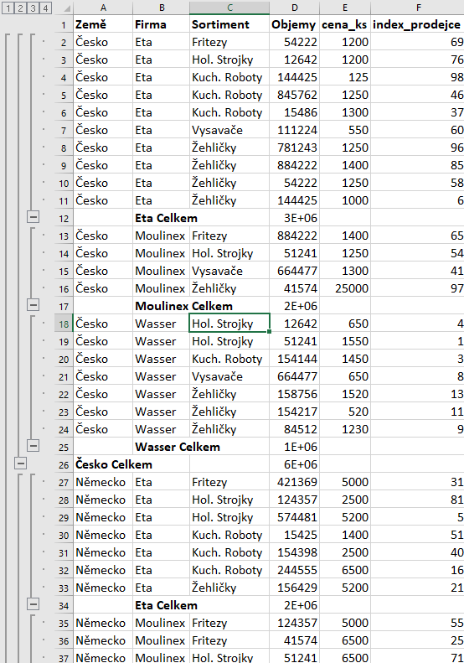
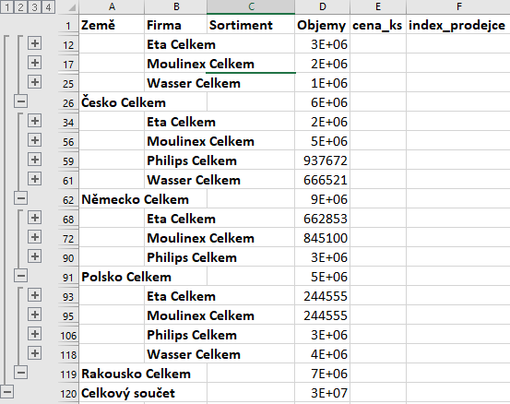
Seznam – vnořené souhrny

Slide 11
Seznam – automatický filtr
Pomocí automatického filtru nebo předdefinovaných relačních operátorů lze zobrazit data, která jsou aktuálně potřebná, a ostatní data skrýt.
Vybere se libovolná buňka v seznamu.
Data/Filtr
Zapnout/vypnout filtr

Slide 12
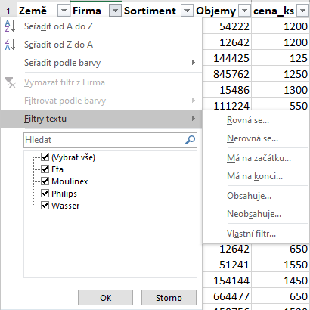
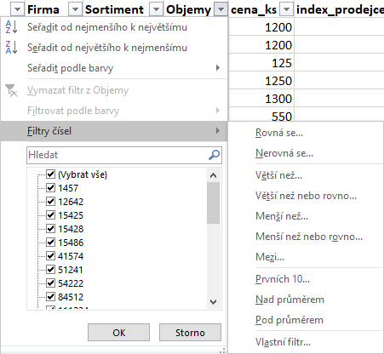
Seznam – automatický filtr

Slide 13
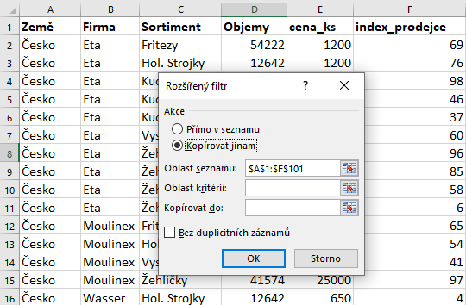
Seznam – rozšířený filtr
Umožňuje filtrovat data přímo v seznamu nebo do jiné oblasti s využitím složitějších podmínek.
Pokud u automatického filtru nadefinujeme podmínky pro více sloupců, platí mezi nimi vždy logická podmínka „a zároveň“. Rozšířený filtr nám umožňuje mezi podmínkami nadefinovanými pro různé sloupce uplatnit rovněž logickou podmínku „nebo“.
Data/Upřesnit

Slide 14
Seznam – rozšířený filtr
Oblast kritérií
Kritéria mohou být tvořena konstantami, nebo platnými vzorci Excelu.
Kritérium ve formě konstanty píšeme v tabulce vždy do sloupce stejně nazvaného jako pole v databázi, na které se kritérium vztahuje.
! Podmínky spojené logickou spojkou and píšeme na stejný řádek kriteriální tabulky. !
! Podmínky spojené logickou spojkou or píšeme do různých řádků kriteriální tabulky. !
Vybíráme záznamy, ve kterých jsou žehličky od firmy Eta
Vybíráme všechny produkty od firmy Eta nebo Moulinex
Výběr lidí, kteří bydlí v Praze a mají plat menší než 9500 nebo lidé z Brna, u kterých však již na platu nezáleží.
=
https://support.microsoft.com/cs-cz/office/filtrov%C3%A1n%C3%AD-pomoc%C3%AD-roz%C5%A1%C3%AD%C5%99en%C3%BDch-krit%C3%A9ri%C3%AD-4c9222fe-8529-4cd7-a898-3f16abdff32b

Slide 15
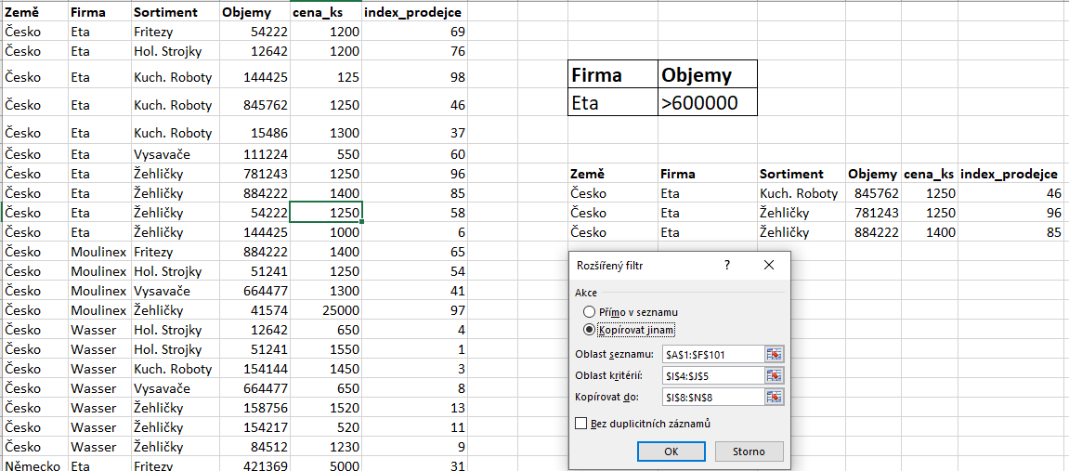
Seznam – rozšířený filtr

Slide 16
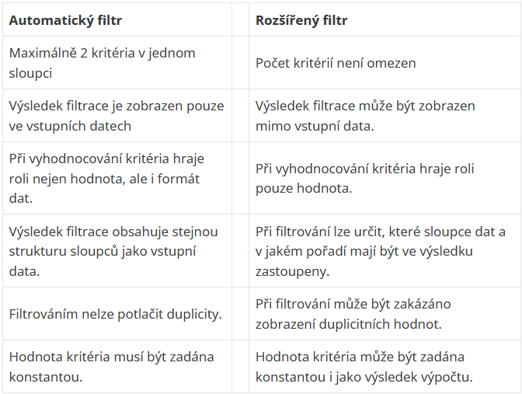
Seznam – automatický & rozšířený filtr

Slide 17
Cvičení
Pomocný soubor:
Pomocny_4.xlsx

